Slide 1
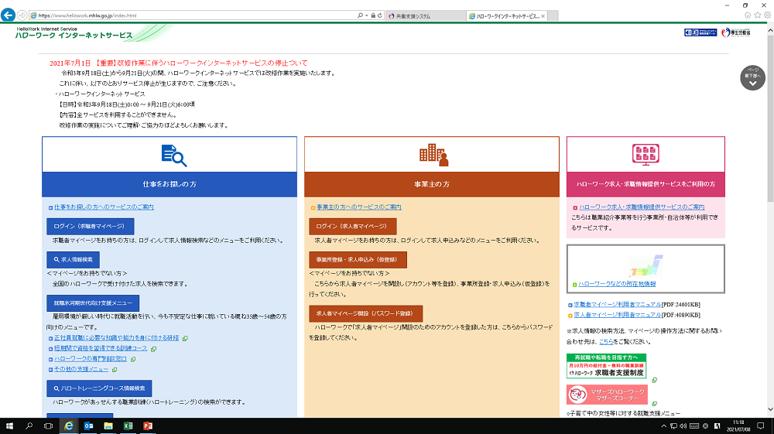
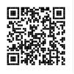
求人者マイページ利用申込書
ログインアカウントとして使用する事業所のメールアドレスを次のとおり登録します。
事業所名
事業所番号 | ０６０５ －
役職・氏名 | 役職： 氏名：
メールアドレス
求人者マイページの開設手順
① 上記「利用申込書」の所定事項を入力のうえ、本ファイルを添付しハローワークへ電子メー ル（kyujin0605@mhlw.go.jp）で申込み。 ② 申込受理後、「登録完了」の旨ハローワークから電子メールで連絡します。 ※ ②のメール受信確認後、以下③～⑦は貴事業所のＰＣ等で行ってください。 メールの受信制限をしている場合は、 パスワード登録手続きを行う前に system@mail.hellowork.mhlw.go.jp からの受信を許可してください。 ③ にアクセスし、 ボタンをクリック。 ④ 利用規約などを確認の上、画面下部の 『「プライバシーポリシー」「マイページ利用規約」 に同意します。』に☑し、 ボタンをクリック。 ⑤ 登録したメールアドレスを入力し、 ボタンをクリック。 ⑥ 登録したメールアドレス宛てに「認証キー」が記載されたメールが配信される。 ⑦ パスワードを設定の上、「認証キー」を入力し、 ボタンをクリック。 マイページ開設完了‼ ボタンをクリックし、 登録したメールアドレスとパスワードでログイン後、各種サービスをご利用いただけます。
求人者マイページ開設（パスワード登録）
https://www.hellowork.mhlw.go.jp/
ハローワークインターネットサービス
検索
次へ進む
次へ進む
完了
ログイン（求人者マイページ開設）
お問い合わせ先
操作方法がご不明な場合は、以下の連絡先へお問い合わせください。 ヘルプデスク ： ☎ 0570-077450 （平日9：30～18：00） 「求人者マイページ利用者マニュアル」（ハローワークインターネットサービスに掲載）でも操作方法をご確認いただけます。

